Slide 1
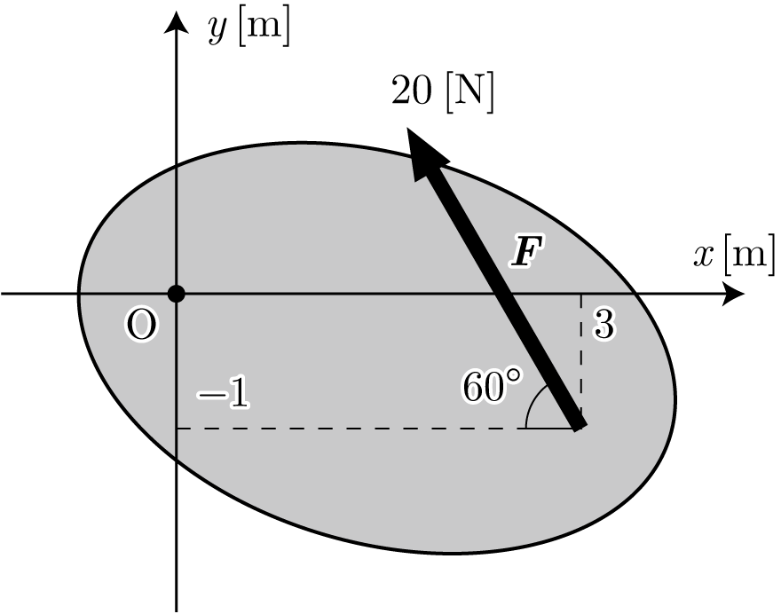
第2回 小テスト
$xy$ 平面上の原点 O で回転軸に固定された物体に，座標 ${\left(3,−1\right)}^{T}$ を着力点とする図のような力 $F$ を加えたとする．
力 $F$ を直角分力に分解し，それぞれの 大きさを求めよ．
(1) の結果を利用して，力 $F$ の回転軸 まわりの力のモーメント $N$ を求めよ．
※ 「力の大きさ」と「力の $x$方向・$y$方向 成分」とは同じではない．例えば $F={\left(F_{x}, F_{y}\right)}^{T}$ とすれば，$F_{x}<0$ であり， $F_{x}$ は直角分力 $F_{x}$ の「大きさ」ではない．

Slide 2
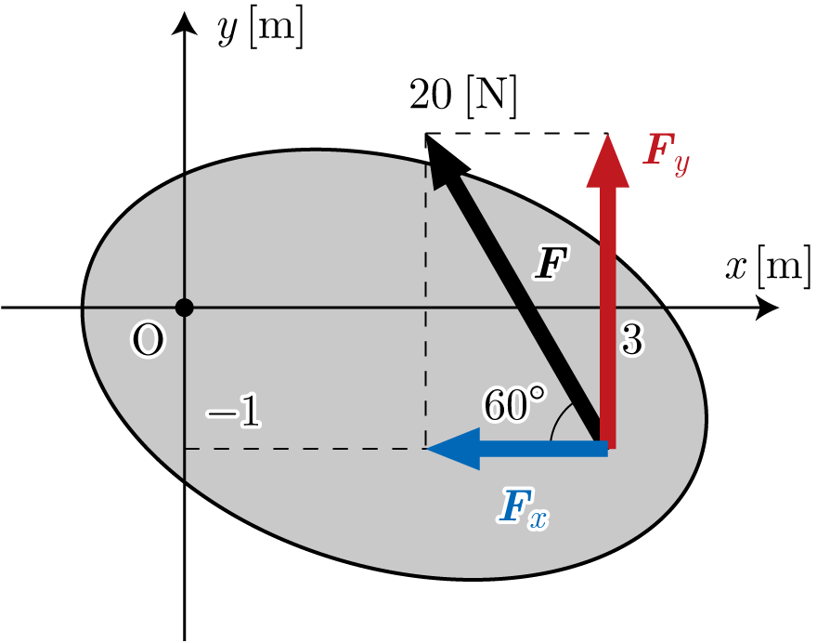
第2回 小テスト 回答例
力 $F$ を直角分力に分解し，それぞれの大きさを求めよ．
図のように直角分力 $F_{x}$，$F_{y}$ に分解できる．
$\left|F_{x}\right|=F\cos{60°}=20.0∙(1/2)≈10.0$ [N]， $\left|F_{y}\right|=F\sin{60°}=20.0∙\left({\sqrt{3}}/2\right)≈17.3$ [N]
である．
※ これは「力の大きさ」であって，「力の 成分」ではない．力 $F$ の $x$ 方向成分を $F_{x}$ と表すとすれば，$F_{x}=−10.0$ となる ことに注意．

Slide 3
第2回 小テスト 回答例
(2) (1) の結果を利用して，力 $F$ の回転軸まわりの力のモーメント $N$ を求めよ．
各分力の原点周りの力のモーメントのモーメント・アームは着力点の $y$座標，$x$座標であるから，それぞれの分力のモーメントは
$N_{x}=\left|F_{x}\right|∙y=20.0∙\left(1/2\right)∙\left(−1.00\right)≈−10.0$ [Nm], $N_{y}=\left|F_{y}\right|∙x=20.0∙\left({\sqrt{3}}/2\right)∙\left(3.00\right)≈52.0$ [Nm]
である．分力のモーメントの和がもとの力の モーメントに等しいことから，$N=N_{x}+N_{y}$ $=42.0$ [Nm]．
※ 先程の議論から $F_{x}=−\left|F_{x}\right|$ であることを 踏まえると $N=F_{y}x−F_{x}y$ となっていることが 分かる (暗記すべき式)．

Slide 4
第2回 小テスト 注意点
先程の計算で， $N_{y}=\left|F_{y}\right|∙x=20.0∙\left({\sqrt{3}}/2\right)∙\left(3.00\right)=30\sqrt{3}≈52.0$ [Nm] というのがあったが，$\sqrt{3}=1.73$ として計算すると結果は $51.9$ となる．
このように，有効桁数が 3桁であっても，計算に使う数値は 4桁以上を用いて最後に3桁に丸めることをしないと，最終結果に微小な誤差が残る場合がある．
平方根や $π$ などの数字は最後まで数値化 (四捨五入) せずに計算を進め，最終的な数値化の段階で初めて四捨五入をしたほうが良い．
ただしこれについては減点などはしない．

